Slide 1

Episódio 7
A pedra que fala

Slide 2



Qual a principal função de um
Profeta?
“Eis lhes suscitarei um profeta do meio de seus irmãos, como tu, e porei as minhas palavras na sua boca, e ele lhes falará tudo o que eu lhe ordenar.” Deuteronômio 18:18
Depois do pecado de Adão e Eva, a nossa comunicação com Deus foi prejudicada, mas nunca perdida. Ao longa da história, Deus encontrou homens e mulheres para comunicar as revelações de Deus.

Slide 3




Será que todos os profetas são verdadeiros? O que jesus falou sobre o assunto?
“Porque surgirão falsos cristos e falsos profetas, e farão tão grandes sinais e prodígios que, se possível fora, enganariam até os escolhidos.” Mateus 24:24
Nem todos os profetas são verdadeiros. Precisamos ficar atentos.
3

Slide 4


Encontre nos textos a seguir, pelo menos 4 características de um profeta verdadeiro.
“Acautelai-vos dos falsos profetas, que se vos apresentam disfarçados em ovelhas, mas por dentro são lobos roubadores. Pelos seus frutos os conhecereis. Colhem-se, porventura, uvas dos espinheiros ou figos dos abrolhos? Assim, toda árvore boa produz bons frutos, porém a árvore má produz frutos maus. Não pode a árvore boa produzir frutos maus, nem a árvore má produzir frutos bons. Toda árvore que não produz bom fruto é cortada e lançada ao fogo. Assim, pois, pelos seus frutos os conhecereis. Nem todo o que me diz: Senhor, Senhor! entrará no reino dos céus, mas aquele que faz a vontade de meu Pai, que está nos céus. Muitos, naquele dia, hão de dizer-me: Senhor, Senhor! Porventura, não temos nós profetizado em teu nome, e em teu nome não expelimos demônios, e em teu nome não fizemos muitos milagres? Então, lhes direi explicitamente: nunca vos conheci. Apartai-vos de mim, os que praticais a iniquidade”. Mateus 7:15-23
“Amados, não creiais a todo o espírito, mas provai se os espíritos são de Deus, porque já muitos falsos profetas se têm levantado no mundo. Nisto conhecereis o Espírito de Deus: Todo o espírito que confessa que Jesus Cristo veio em carne é de Deus.”1 João 4:1,2
Vamos lá! Ainda temos muita coisa para aprender juntos!

Slide 5

“Se disseres no teu coração: Como conhecerei a palavra que o Senhor não falou? Sabe que, quando esse profeta falar em nome do Senhor, e a palavra dele se não cumprir, nem suceder, como profetizou, esta é palavra que o Senhor não disse; com soberba, a falou o tal profeta; não tenhas temor dele.” Deuteronômio 18:21,22
“Só eu, Daniel, tive aquela visão; os
homens que estavam comigo nada viram;
não obstante, caiu sobre eles grande
temor, e fugiram e se esconderam. Fiquei,
pois, eu só e contemplei esta grande
visão, e não restou força em mim; o meu
rosto mudou de cor e se desfigurou, e não
retive força alguma. Contudo, ouvi a voz
das suas palavras; e, ouvindo-a, caí sem
sentidos, rosto em terra. Eis que certa mão
me tocou, sacudiu-me e me pôs sobre os
meus joelhos e as palmas das minhas
mãos.” Daniel 10:7-10
“Quando vos disserem: Consultai os necromantes e os adivinhos, que chilreiam e murmuram, acaso, não consultará o povo ao seu Deus? A favor dos vivos se consultarão os mortos? À lei e ao testemunho! Se eles não falarem desta maneira, jamais verão a alva”. Isaías 8:19,20

Slide 6
Características de um profeta
Somente a presença de fenômenos físicos não é a prova suficiente do verdadeiro dom de profecia, pois Satanás também opera sinais. O verdadeiro profeta deve apresentar todas as cinco características citadas.
1
Aceita a Jesus Cristo
2
Manifesta bons frutos em sua vida
3
Suas profecias são cumpridas
4
Vive em conformidade com a Bíblia e a lei de Deus
5
Suas visões são acompanhadas de fenômenos físicos.

Slide 7


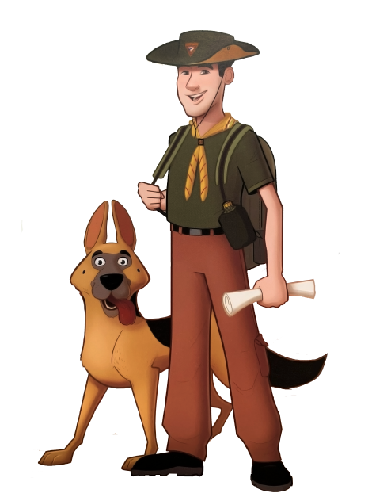
Como deus apresenta a manifestação do dom profético em sua igreja nos últimos dias?
“Irou-se o dragão contra a mulher e foi pelejar com os restantes da sua descendência, os que guardam os mandamentos de Deus e têm o testemunho de Jesus; e se pôs em pé sobre a areia do mar.”
Apocalipse 12:17

Slide 8
A igreja dos últimos dias tem duas características interessantes. Os que guardam os mandamentos de deus e têm o testemunho de Jesus. Mas o que é o testemunho de jesus?
“Prostrei-me ante os seus pés para adorá-lo. Ele, porém, me disse: Vê, não faças isso; sou conservo teu e dos teus irmãos que mantêm o testemunho de Jesus; adora a Deus. Pois o testemunho de Jesus é o espírito da profecia.” Apocalipse 19:10

Slide 9

Meu desejo é de aceitar a mensagem de Deus que foi dada através de seus profetas, homens e mulheres escolhidos por ele. Também acredito que Deus sempre levanta um profeta quando há necessidade para se comunicar com o seu povo, e que para o tempo do fim Ele chamou Ellen White, não para substituir a bíblia, mas para nos ajudar a entendê-la ainda melhor e aplica-la no tempo em que nós vivemos. E que entendemos que ela é uma profeta, pois passa em todos os testes de um profeta verdadeiro.
Creio que a Bíblia é Inspirada por Deus, aceitarei Ela como regra de fé da minha vida e tomarei tempo diário para ler a Sua mensagem.

